Slide 1
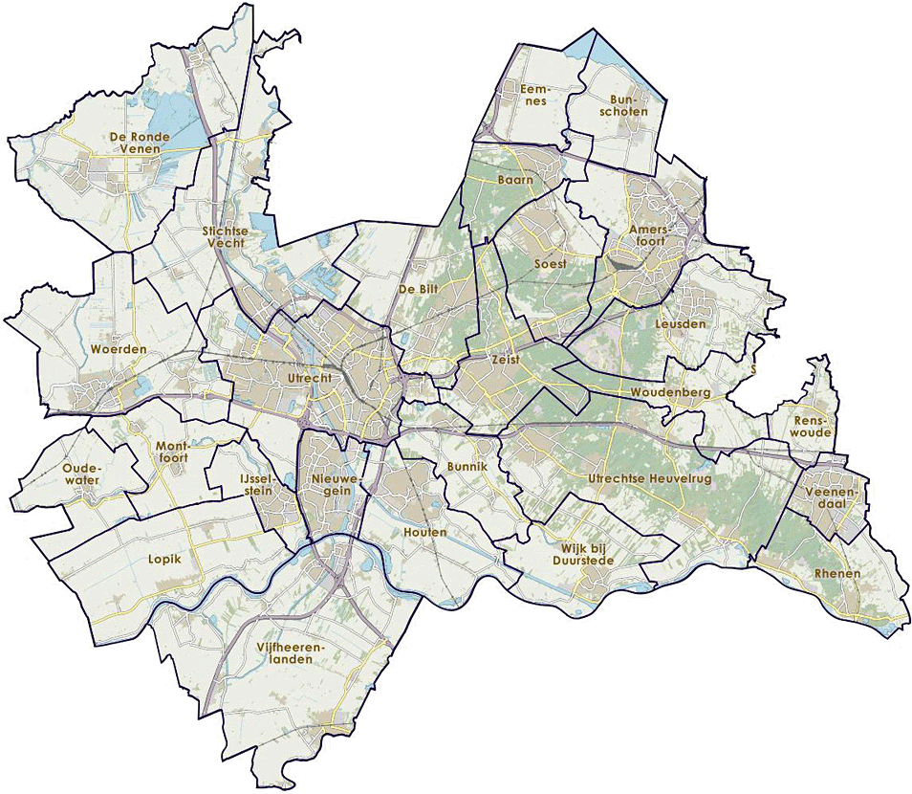
INFORMATIEHUISHOUDING EN ARCHIEF
13 november 2023
Regiosamenwerking Omgevingswet Utrecht
Dossier afspraken en procedures: waar moet je in de praktijk kijken?
actualisering DAP RUD | metadata en DSO-verzoeken | SWF | standaarden

Slide 2
INTENTIEOVEREENKOMST EN WERKAFSPRAKEN
Uitgangspunt 3 in considerans Intentieovereenkomst:
“Partijen […] onderkennen
het gezamenlijk belang van
een goed onderling afgestemde informatiehuishouding
voor een goede samenwerking”
Afspraken op onderwerpen:
Archief en informatiehuishouding
Bodem
Financiële arrangementen
ICT en informatievoorziening
Leges
Omgevingsoverleg
Omgevingsvergunning
Overdracht van de bevoegd gezagtaken
Rechtsbeschermingsprocedures, aansprakelijkheid, nadeelcompensatie
Toezicht en handhaving

Slide 3
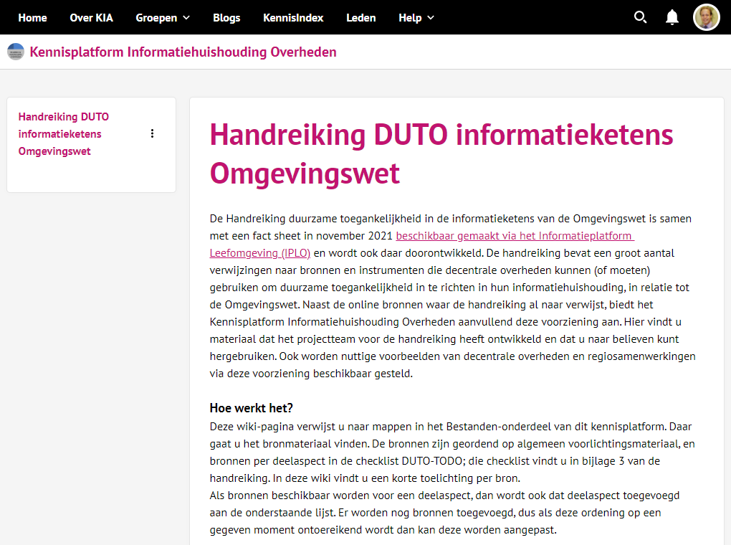
EERDERE KENNISBRONNEN, PRESENTATIES EN WEBINARS
kia.pleio.nl ► Groepen ► Kennisplatform Informatiehuishouding Overheden ► Wiki’s

Slide 4
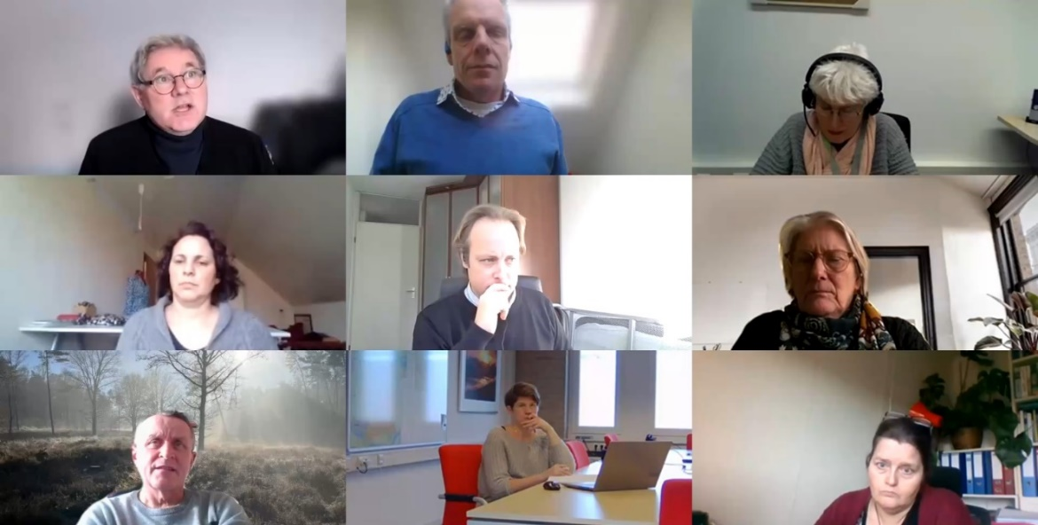
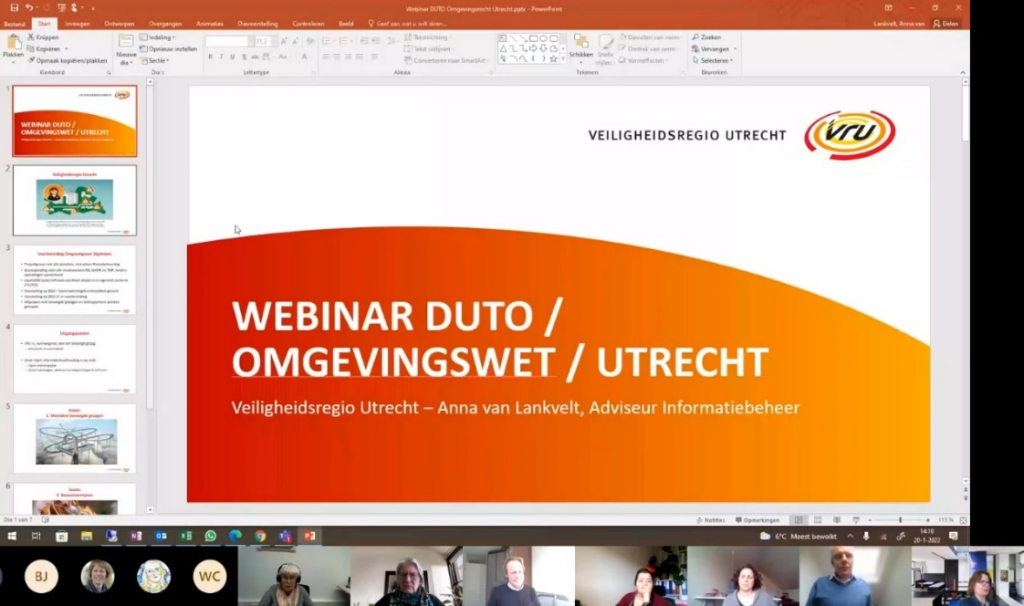
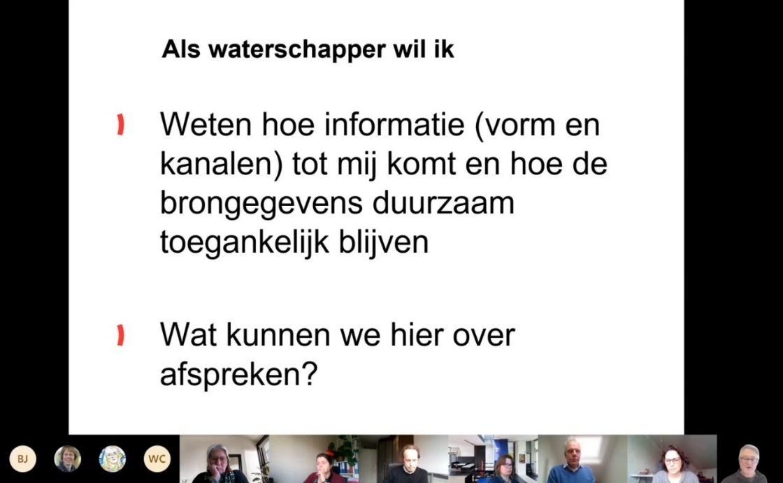
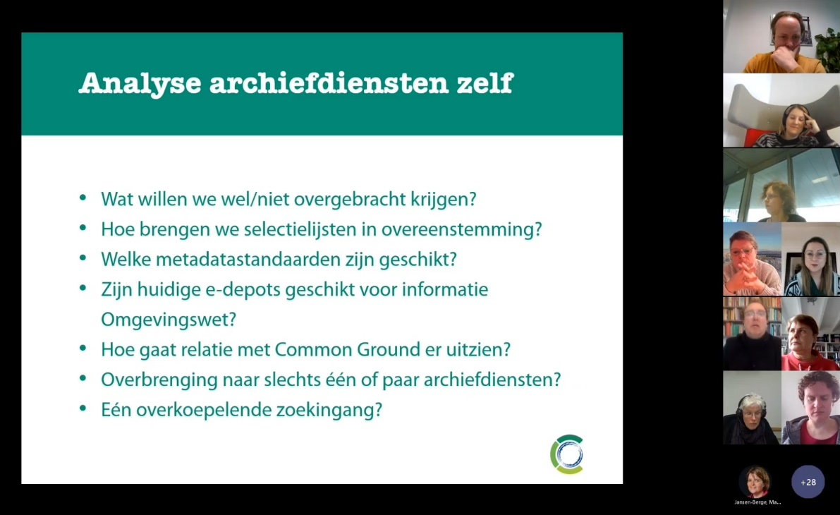
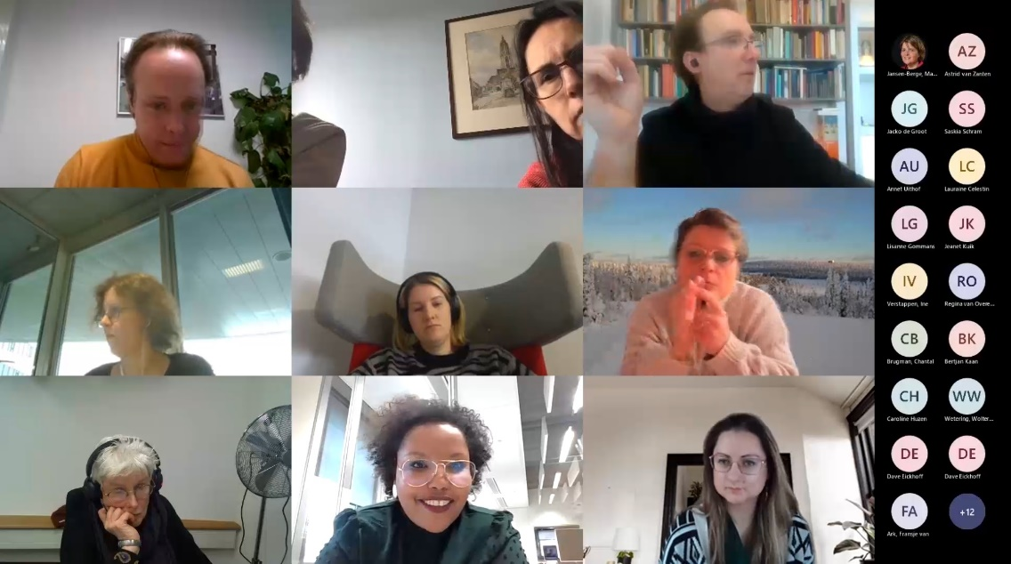
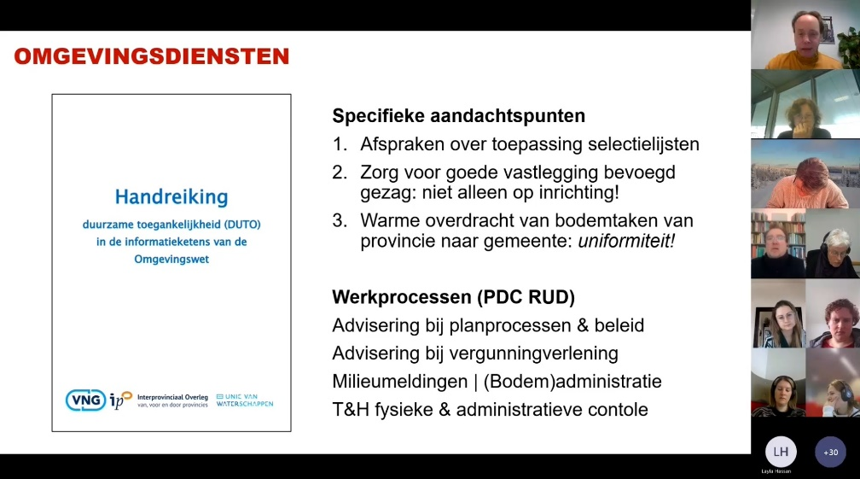
VANAF JUNI 2021: REGIOSAMENWERKING UTRECHT
22 januari 2022
Waar krijg ik als provincie, gemeente, veiligheidsregio etc. buikpijn van?
19 mei 2022
Werkplaats DUTO Aan de slag, archivering omgevingsplannen
9 maart 2023
“Wat moeten we met elkaar afspreken, wat heb ik als gemeente nodig?”
9 mei & 4 juli 2023
Online vragenuren DAP, RHBO, bodem-infobestanden, controle-afspraken
14 september
procescontrole in Stichtse Vecht, afspraken veiligheidsregio & gemeente

